Slide 1
Intermediate Part 2
Week 3 – Emma Garcia

Slide 2
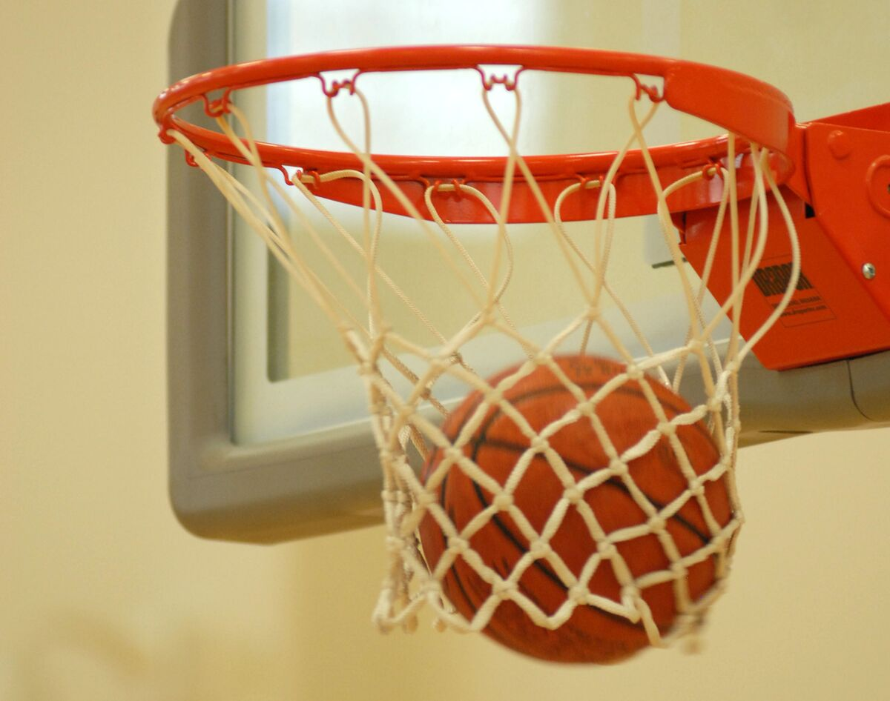
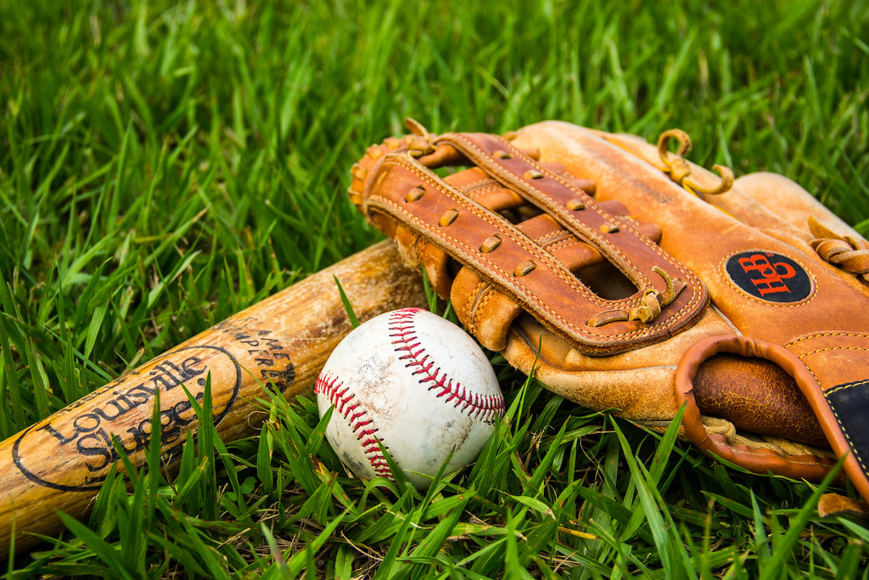
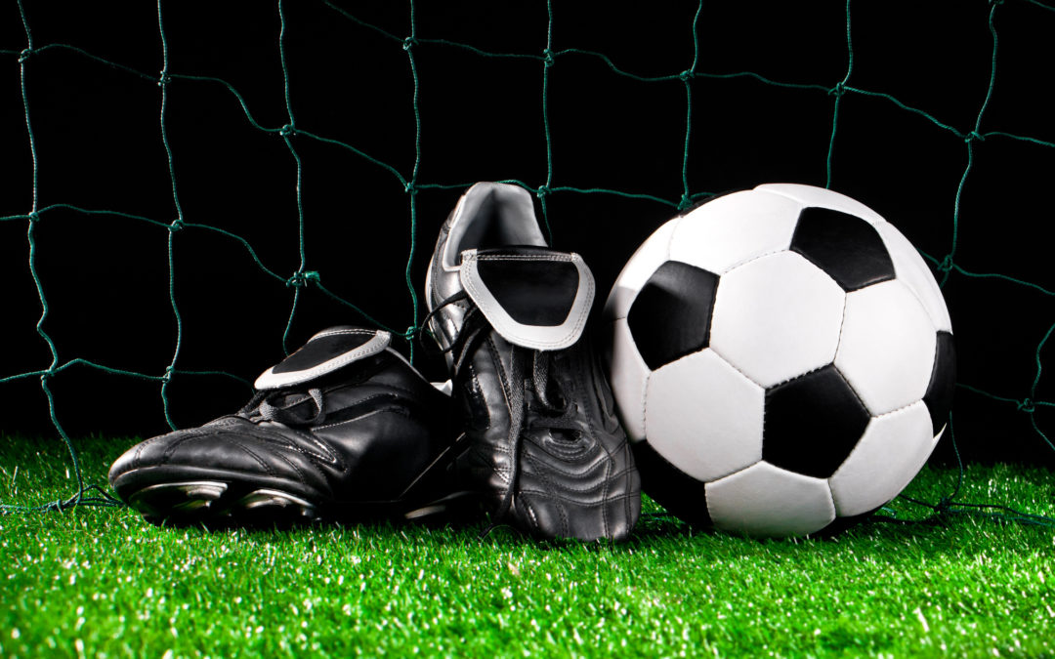
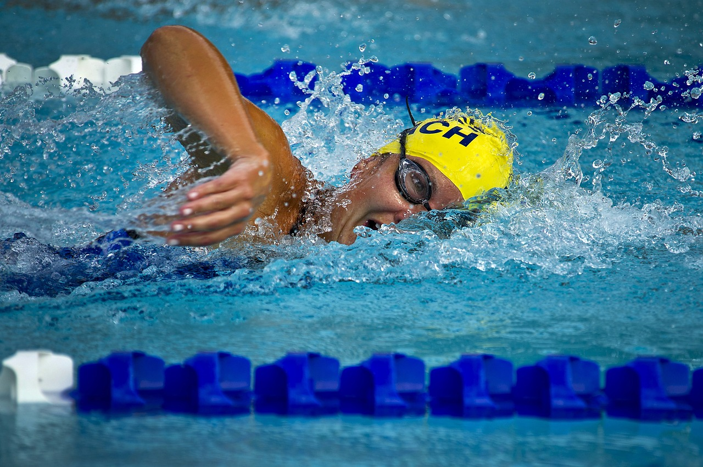
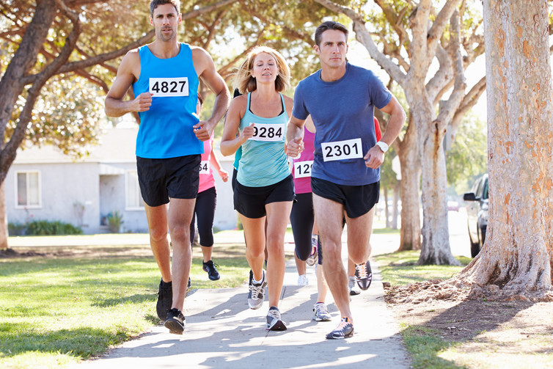
Vocabulario – Los deportes
Los deportes | Sports
baloncesto | basketball
béisbol | baseball
fútbol | soccer
fútbol americano | football
nadar | swim
correr | run

Slide 3
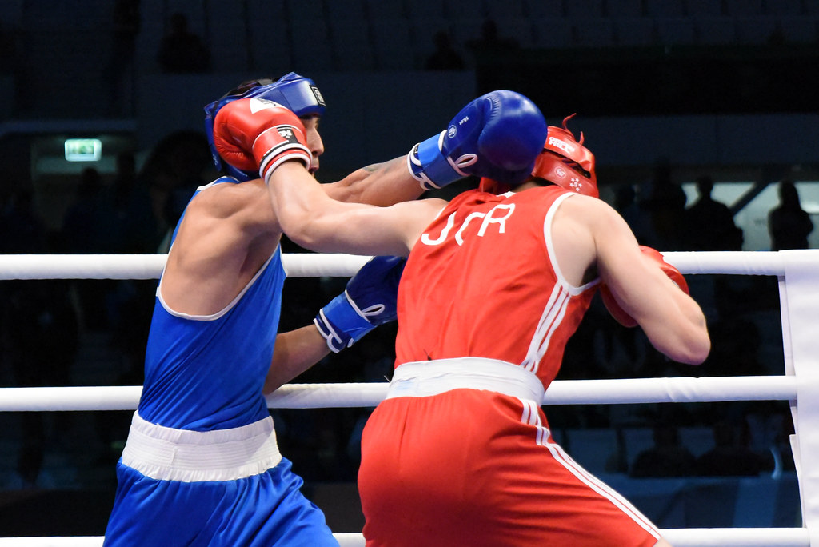
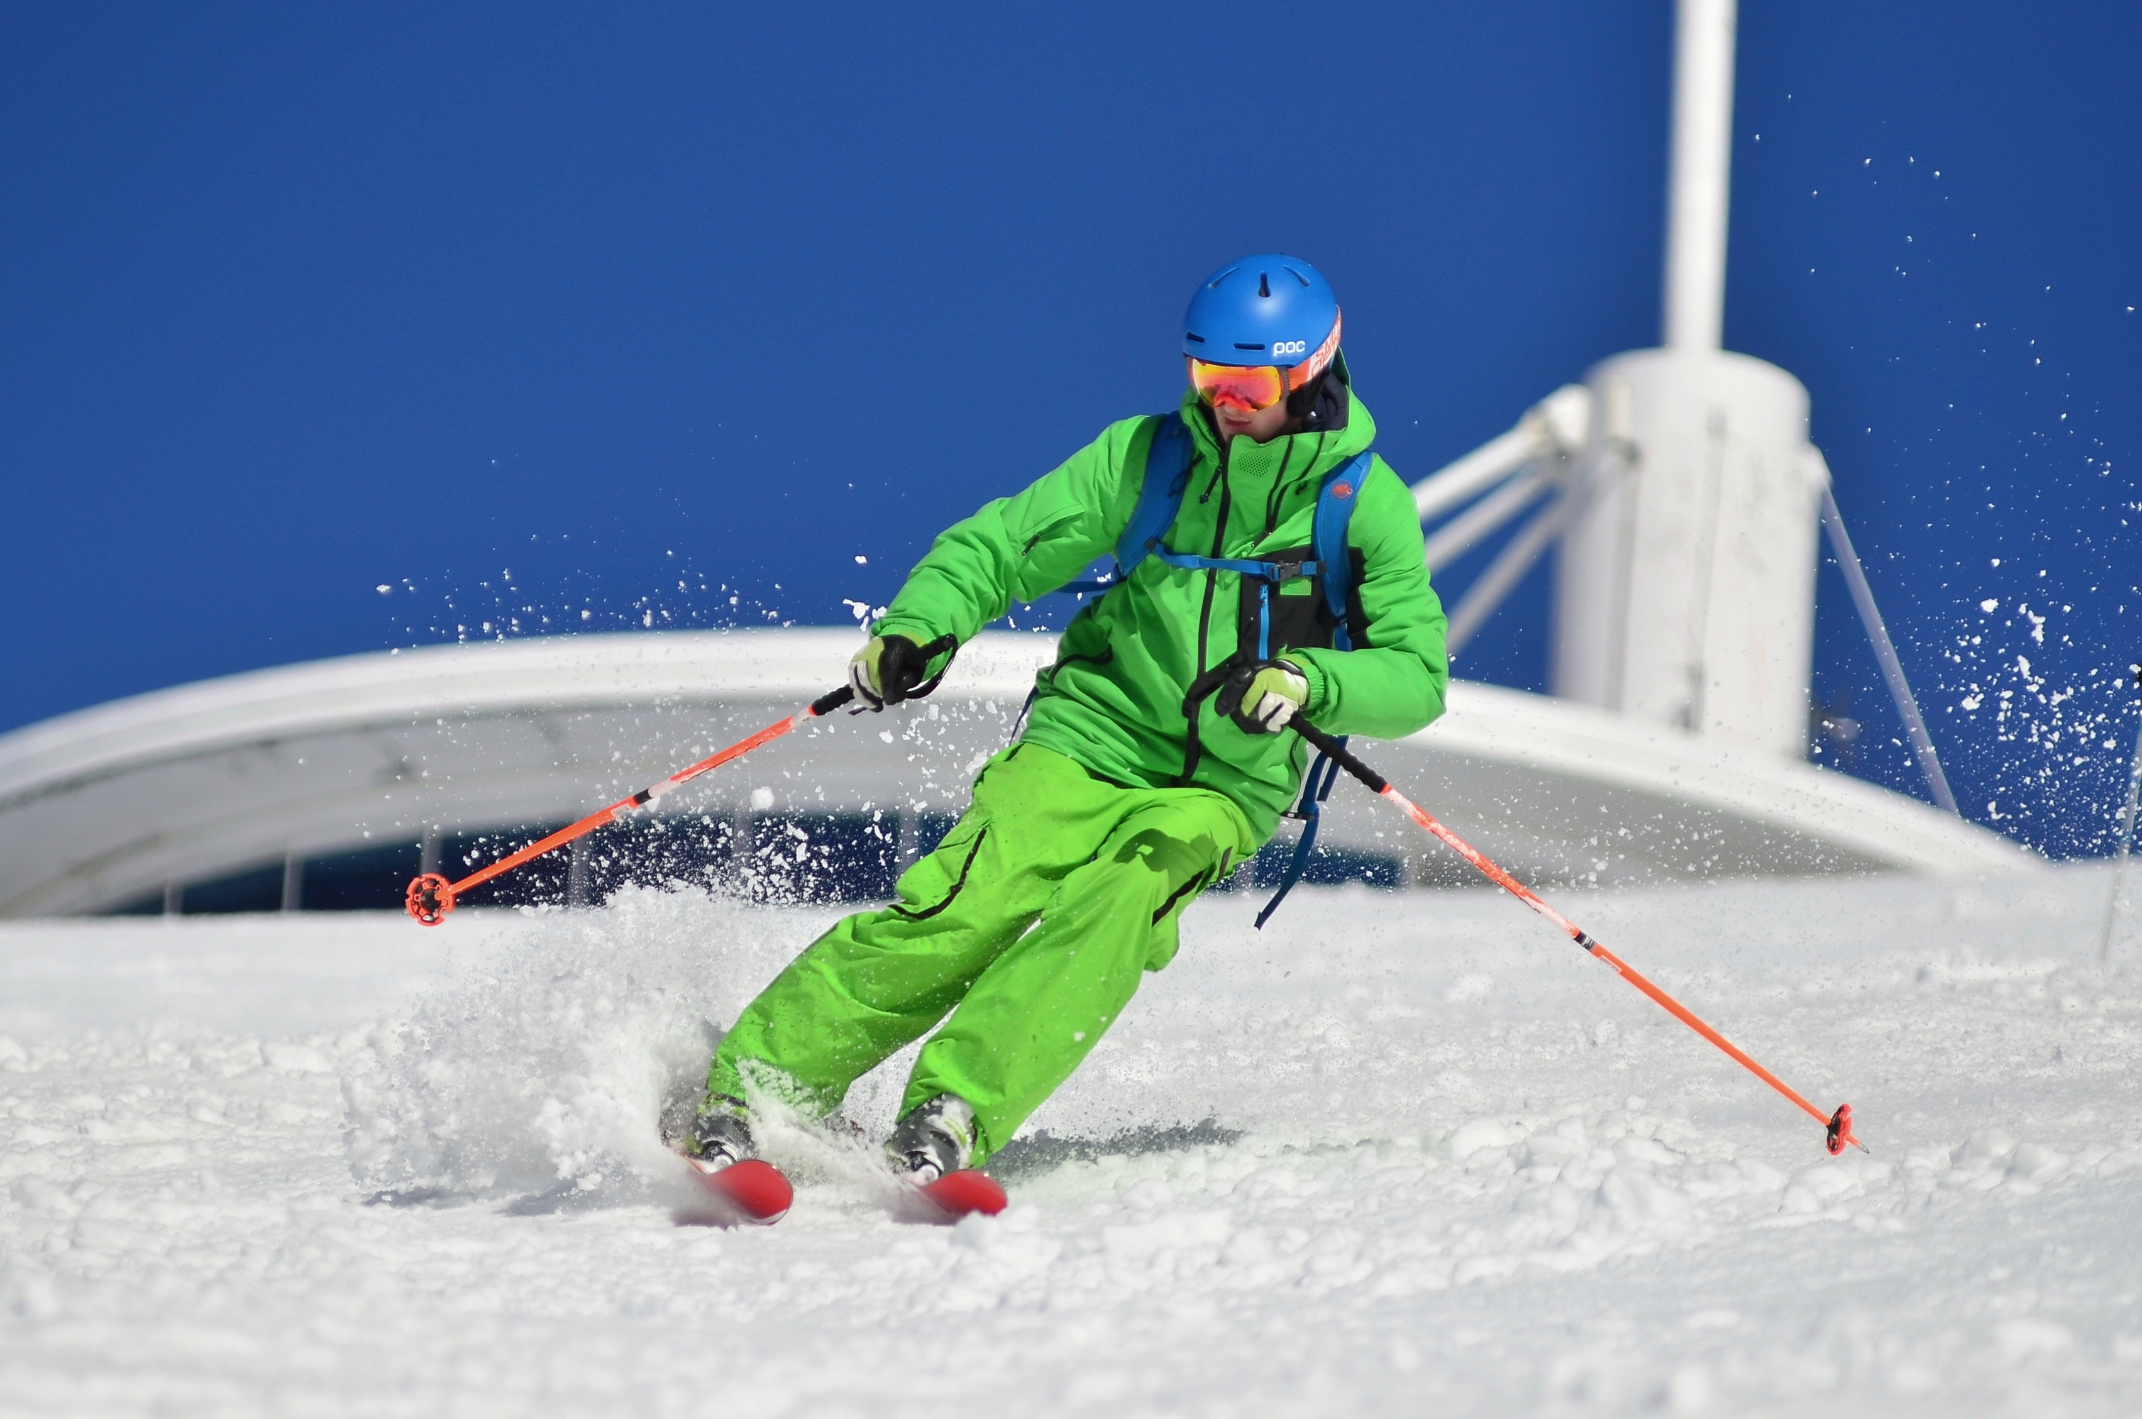
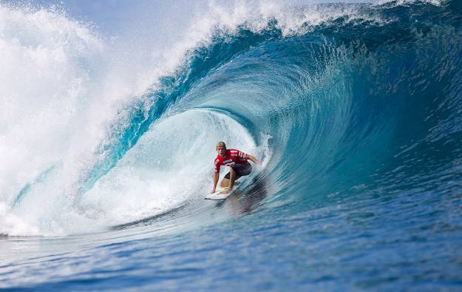
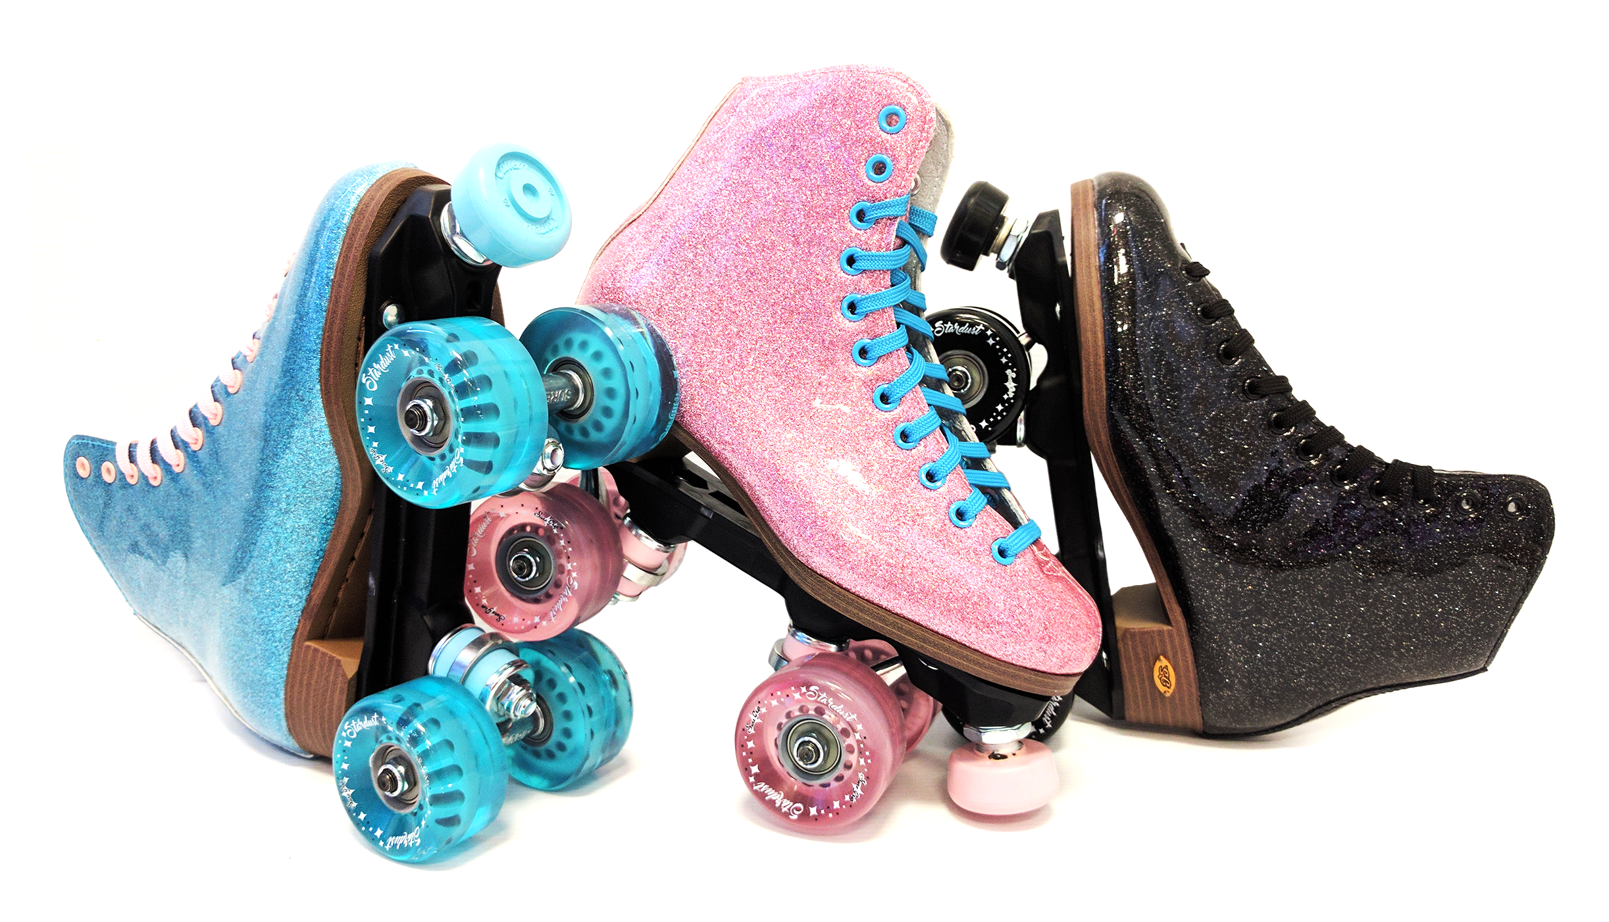
Vocabulario – Los deportes
Los deportes | Sports
boxear | box
esquiar | ski
surfear | surf
patinar | skate
hacer ejercicios | exercise
hacer yoga | yoga
This Photo by Unknown Author is licensed under CC BY

Slide 4
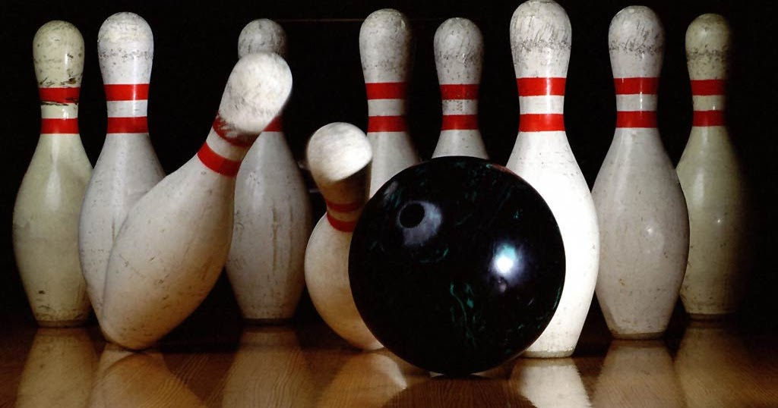
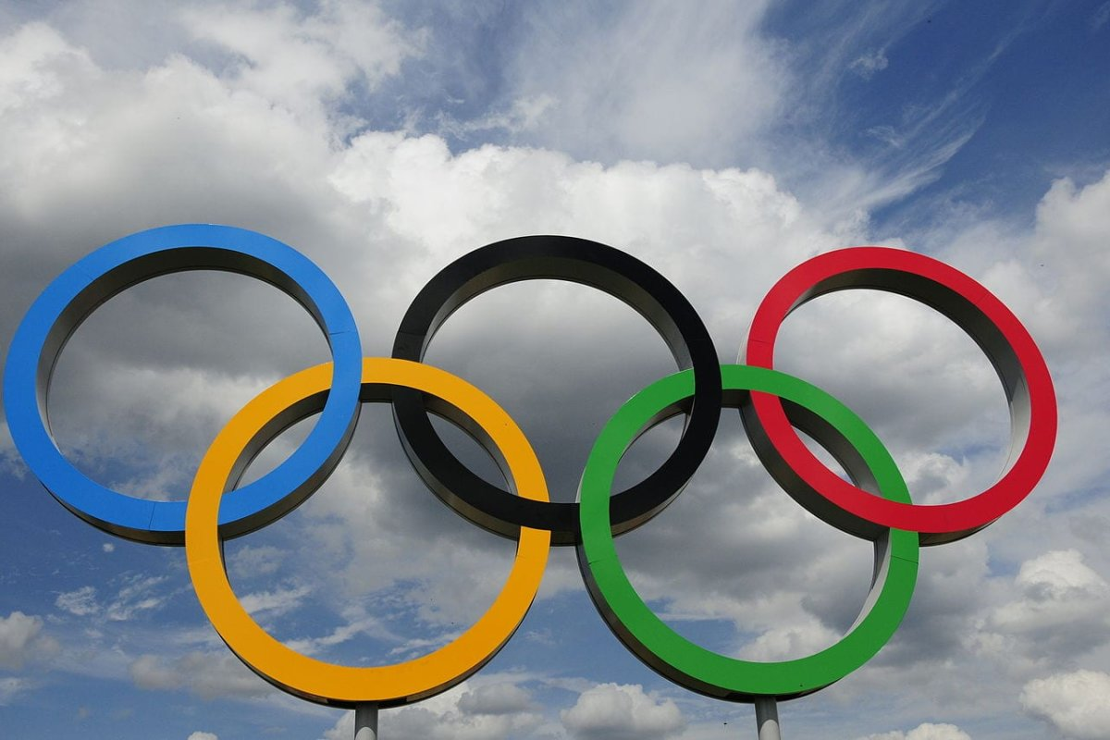
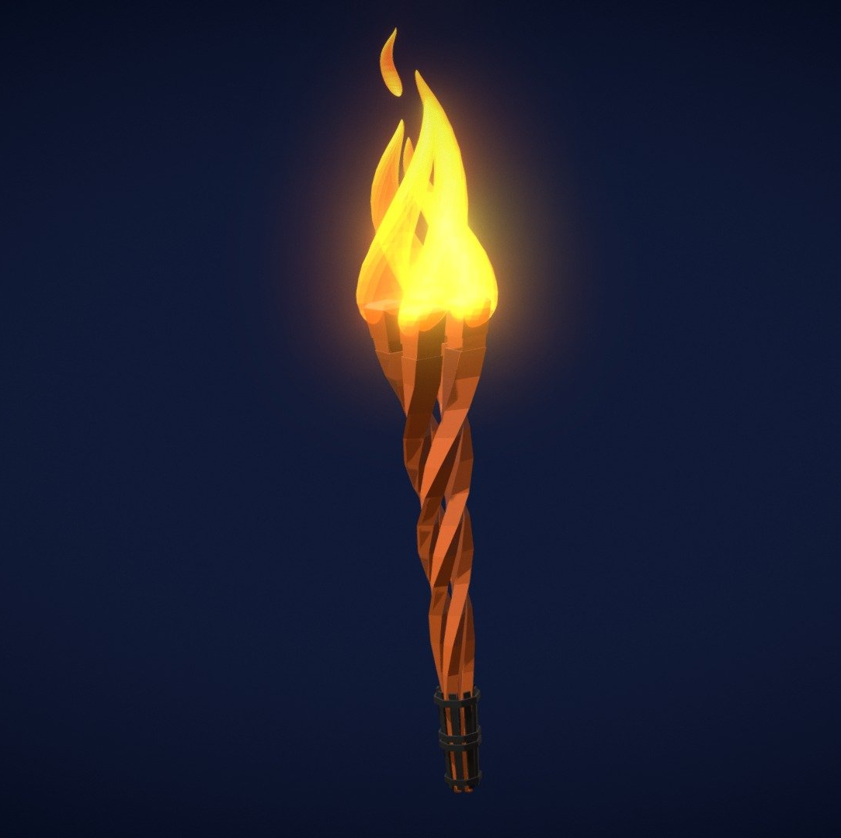
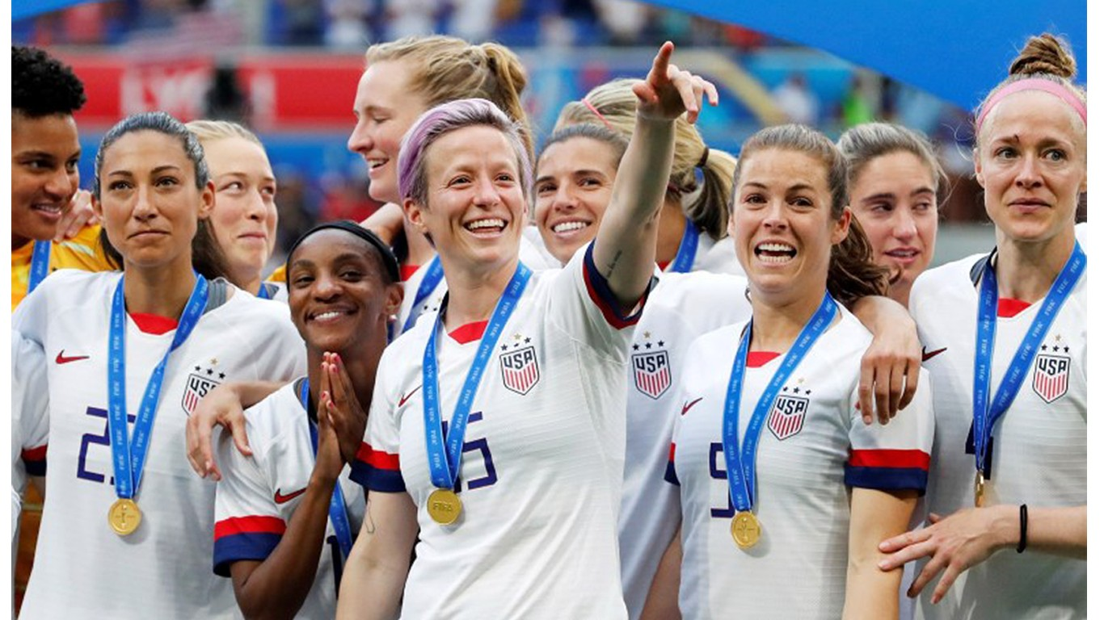
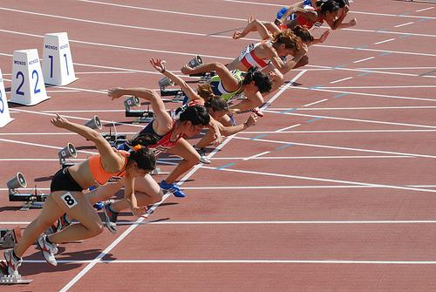
Vocabulario – Los deportes
Los deportes | Sports
boliche | bowling
los juegos Olímpicos | The Olympic games
la medalla | the medal
la antorcha | the torch
los atletas | the athletes
competir | to compete

Slide 5
Conversación – Los deportes
Pregunta
Respuesta
¿Cuál es tu deporte favorito?
¿Cuáles son tus deportes favoritos?
¿Te gusta ver el/la ______ en televisión?
¿Qué deporte practicas?
Mi deporte favorito es …
Mis deportes favoritos son …
Me gusta ver el/la _____ en television …
Practico …

Slide 6
Lectura - Práctica
La capital china inauguró este 4 de febrero los Juegos Olímpicos de Invierno, que se extenderán hasta el próximo 20 de febrero, y el deporte busca estar por encima de las discrepancias geopolíticas.
Alrededor de 3.000 atletas compiten en 15 disciplinas, mientras el Gigante asiático pone a prueba su resistencia ante el boicot diplomático que recibe de Occidente, principalmente por su historial de derechos humanos.

Slide 7
Preguntas – la lectura
Pregunta
Respuesta
¿Cuádo se inauguraron los juegos olímpicos?
¿Cuándo terminan los juegos olímpicos?
¿Cuántos atletas compiten?
¿Cuántas disciplinas?
¿Qué tipo de boicot recibe China?
Los juegos olímpicos se inauguraron el 4 de febrero
Terminan el 20 de febrero.
Alrederor de 3,000 atletas.
Quince disciplinas.
Un boicot diplomático del Occidente.

Slide 8
Gramática – Present Perfect Tense
To express past tense in Spanish “easily,” use the “present perfect” tense.
In English, this is the “to have done something” tense.
This is known as a compound tense with the auxiliary verb HABER plus the past participle.
The past participle does not change for gender or number in the compound tenses.
For example: He comido. I have eaten. He dormido. I have slept. He trabajado. I have worked.

Slide 9
Verbo haber – to have done
Singular
Plural
Yo he | I have
Tú has | You have (informal)
El/ella Usted ha | He/she has You have (formal)
Nosotros hemos | We have
Vosotros habéis | You al have (informal) (Spain)
Ellos /ellas ustedes | They have You al have (formal)

Slide 10
Perfect Past Tense – New endings
AR Verbs | ER Verbs | IR Verbs
bailar → bailado | comer → comido | vivir → vivido
hablar → hablado | leer → leido | ir → ido
mirar → mirado | beber → bebido | decidir → decidido

Slide 11
Haber + verbos irregulares
Verbo | Verbo + hacer
ver (to see) | visto
abrir (to open) | abierto
escribir (to write) | escrito
morir (to die) | muerto
volver (to return) | vuelto
romper (to break) | roto
poner (to put/to place) | puesto
Verbo | Verbo + hacer
Cubrir (to cover) | cubierto
Resolver (to resolve) | resuelto
Descubrir (to discover) | descubierto
Hacer (to do) | hecho
Decir (to say | dicho
Creer (to believe) | creído
Leer (to read) | leído
Caer (to fall) | caído
Traer (to bring) | traído

Slide 12
Conversación y prática
Complete each sentence with the correct conjugation of the verb HABER with the cue given in the parenthesis and translate the sentence.
Ejemplo: salido. (nosotros)
hablado por teléfono. (ustedes)
leído el artículo. (yo)
jugado el golf? (tú)
discutido los planes? (ellos)
visto los juegos olímpicos. (nosotros)
practicado mucho el fútbol. (él)
hecho yoga. (ella)
Hemos
Han
He
¿Has
¿Han
Hemos
He
Ha

Slide 13
Conversación y prática
Complete each sentence with the correct past participle of the verb given in the parenthesis and translate the sentence.
Ejemplo: He al baloncesto. (jugar)
Hemos . (bailar)
Has . . (trabajar)
¿Han ? (esquiar)
¿Ha a Europa? (viajar)
He un maratón. (correr)
Ha . (escribir)
Han la cena. (comer)
jugado
bailado
trabajado
esquiado
viajado
corrido
escrito
comido

Slide 14
Más práctica
Vocabulario
Oración
Nuestro equipo/ganar/el partido
Ellos/poner/la mesa
María y José/ir/de compras
¿Tú/hornear/las galletas?
Ustedes/probar/el guacamole
El/acampar/en las montañas
Yo/vivir/en otro estado
Nuestro equipo ha ganado el partido.
Ellos han puesto la mesa.
María y José han ido de compras.
¿Tú has horneado las galletas?
Ustedes han probado el guacamole.
El ha acampado en las montañas.
Yo he vivido en otro estado.

Slide 15
Preguntas
Español
Inglés
¿Qué te gusta hacer?
¿Qué no le gusta hacer?
¿Qué te gusta más?
¿Te gusta………?
¿Y a tí?
¿Te gustaría ir a………?
What do you like to do?
What does he/she don´t like to do?
What do you like better?
Do you like?
And you?
Would you like to go to……?

Slide 16
Conversación y prática
Traduce las siguientes oraciones e incluye la conjugación correcta.
Ejemplo: Le hablar español. (interesar)
Nos los videojuegos. (encantar)
Me leer dos libros al mes. (interesar)
¿A quién le los documentales? (gustar)
¿Le los deportes? (interesar)
No me las artes marciales. (gustar)
interesa
encantan
interesa
gustan
interesan
gustan

Slide 17
Juego - Práctica
Yo nunca…… ¿y tú?
Nunca he viajado en crucero.
Nunca he tomado café.
Nunca he esquiado.
Nunca he visitado otro país.
Nunca he nadado en el océano.
Nunca he ido a un concierto de rock.

Slide 18
¡Hasta la vista!
¡Nos vemos!
¡Hasta luego!
¡Adios!

